Slide 1

前后端合作开发-契约
一个喜欢前端，搞过后端的全栈
白玉洁
2017-09-28

Slide 2

目 录
1
前后端开发的痛点？
2
背景？
3
现状？
4
后端契约Swagger？
5
如何做？
6
前端契约Mock？
7
前后分离不再等待！
8
建议
9
自学帮助

Slide 3
前后端开发的痛点？
前后端分离，不是传统行业的按部门划分。
开发团队里一部份人纯做前端，一部份人纯做后端。
前端的开发调试需要后端的web容器支持，从而无法做到真正的分离，更不用提部署的时候，大家有信心所有接口都是工作的；
后端的开发调试需要数据库ES和JSF接口的支持，没有数据的问题就更难进行数据格式同步。从而影响整个项目的开发进展。

Slide 4
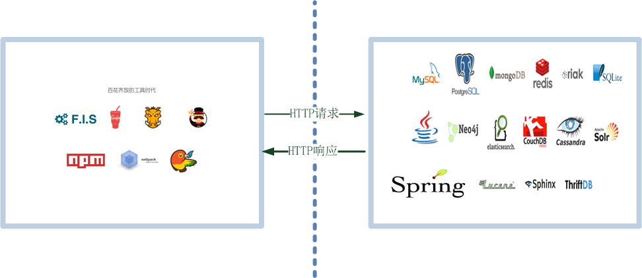
背景？
前后端都有各自的开发流程，构建工具，测试集合。前后联调仅仅通过接口联调，可能是Restfull,也可能是xml。看起来很分明的结构，却在实际场景中出现复杂的情况，后台需要访问数据库写逻辑，而后台任意端点的失败都可能阻塞前端的开发流程。

Slide 5

现状？
现在就是前端人少，后端人多。前端不光和后端打交道也要和产品深入沟通做好用户体验。后端接口不和前端联调就发现不了后端的问题，前端等待问题解决才能解决页面交互的问题，彼此等待和伤害！

Slide 6
后端契约
Swagger是什么？
答：是一款RESTFUL接口的文档在线自动生成+功能测试功能的mvn组件。
优点？
自动映射生成契约，部署开发自动更新生成。
为REST APIs定义一个标准的，与语言无关的接口文档。
还能与远程的服务互动，通过少量的实现逻辑完成接口测试对接。
基于SpringBoot，代码批注更容易集成和使用。
提供动态文档的前端交互页面，后端可不通过前端进行联调。

Slide 7
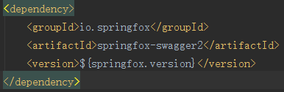
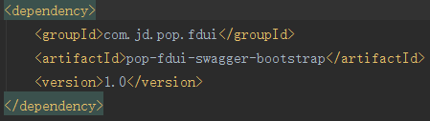
后端契约-如何使用！
人员具备潜质：
知识：Java,Maven,Spring,SpringBOOT
工具：idea
1、首先项目Pom.xml追加组件 springfox.version=2.6.1
加入springfox组件，组件包括了swagger2
加入前端显示支持，提供接口测试开发页面

Slide 8
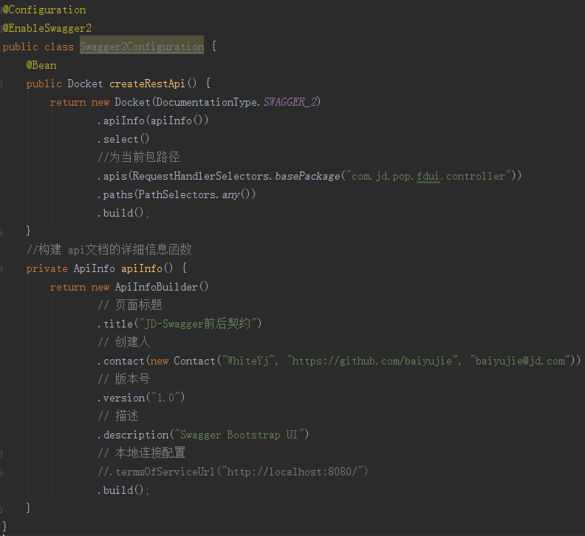
后端契约-如何使用
Web项目下增加Swagger2Configuration.java，配置初始默认值。

Slide 9
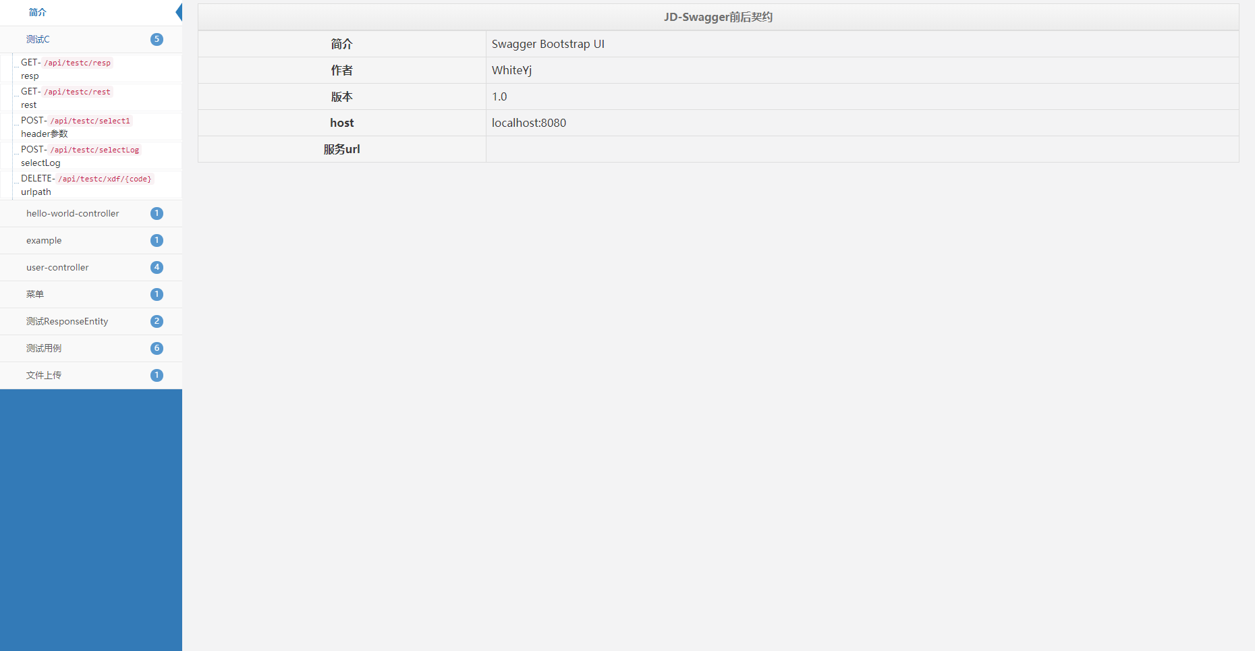
后端契约-如何使用
配置完成，启动项目直接访问。
http://127.0.0.1【:port】/doc.html

Slide 10
后端契约-基本语法
主要用到的脚本批注：
Swagger-annotations API： http://docs.swagger.io/swagger-core
Controller层
1、 @ApiOperation：用在方法上，说明方法的作用：value:[表示接口名称],notes: [表示接口详细描述]
2、 @ApiImplicitParams：用在方法上包含一组@ApiImplicitParam参数说明
3、 @ApiImplicitParam：用在@ApiImplicitParams注解中，指定一个请求参数的各个方面
paramType：[header/query/path/body]
name：[参数名], dataType：[参数类型], required：[参数是否必须传], value：[参数的描述,] defaultValue：[参数的默认值]
4、 @ApiResponses：用于表示一组@ApiResponse响应
5、 @ApiResponse：一般用于表达一个错误的响应信息
code：[状态码], message：[返回自定义信息], response：[抛出异常的类]
5、 @ApiIgnore: 表示该接口函数不对swagger2开放展示
header | query | path | body
@RequestHeader | @RequestParam | @PathVariable | @RequestBody

Slide 11
后端契约-基本语法
主要用到的脚本批注：
Swagger-annotations API： http://docs.swagger.io/swagger-core
Entity层
备注：如果Controller使用了对象作为参数输入和输出，需要对其进行批注。
1、 @ApiModel：涉及对象
value:[对象名],description:[说明],……继承,父对象
2、@ApiModelProperty：涉及属性
value=[说明],name=[属性标识], dataType=[数据类型], example=[用例数据]……范围，只读，必填
……
更多请下载用例：
https://github.com/baiyujie/pop-fdui-swagger-demo

Slide 12
前端契约
官网：http://mockjs.com http://www.easy-mock.com
具备潜质：nodejs,webpack,(vue,angular,react,avalon)这些是基础，清先了解在看。
mockjs可以仿真数据，随机产生。
Swagger的契约JSON导入到Easy-mock，仿真后端接口。
Swagger将契约提交给EasyMock仿真，待生产模式时便可直接发布。
契约发生改变，EasyMock可以智能同步请求方法和参数，前端可根据契约对页面调整
学习：nodejs权威指南, webpack.org

Slide 13
前后分离不再等待！
前后分离开发，已经研究出可以过渡当前开发情景的方法。
后端集成JD-Swagger组件，可独立进行接口数据联调。后端契约也可以与前端契约同步。
前端采用webpack easy-mock等技术模拟后台契约接口，开发完全独立。

Slide 14
建议
介于现在前后分离的大趋势，如提高开发效率此法可进行普及。
前端强烈采用ES6规范typescript开发更有利于代码管理，发布后的前端代码兼容性高，也更安全。
后端使用JD-Swagger就能进行接口调试和开发，并根据自动生成契约能够提高与前端的默契度提高产能。

Slide 15
咚咚：前端技术讨论群 3954217
Q&A

